Slide 1
A 集团公司“资金池”实践之惑

Slide 2
任务分配
任务一
案例介绍
管理特点
任务二
存在问题
对应方案
总结
启发
任务四
任务三
方案选择
经济后果
安富通
沈嘉辰+陈昊延
刘沐筠+赖斯琦
卓同星+赖健文

Slide 3
第一部分：案例简介之 A公司的前世今生

Slide 4
成长大事记
1979年，电业局成立供电劳务公司（多种经营）
1993年，更名电力实业公司
2002年，改制：集体所有制企业，成立资产管理中心，对集体资产行使所有权，确保集体资产保值增值，更名A实业集团公司
2012年，进一步改制：优化制度，管理，资金。
资产管理中心收购
更名：A实业集团→A集团公司

Slide 5
新生之后
收购8家改制企业，建立：资本平台、经营平台、资本纽带关系。
资产管理中心
省电力公司管理
市供电公司指导
市供电公司和A集团公司委派17名委员管理
涵盖：电力建安施工，物资供应，设备制造，物业管理，教育培训等行业
囊括：10家全资公司，5家控股公司，6家分公司，7个总部职能管理部门

Slide 6
说来说去还是没钱
负债收购：大多被收购公司与集团公司陷入困境。→两边都没钱
垫支了资金
无多余信贷
新项目垫资缺钱
某公司
困难户
与其余公司欠债混乱
项目结算推后
工程款未结

Slide 7
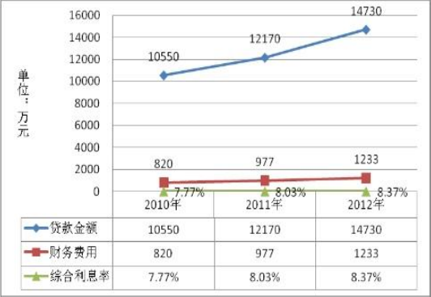
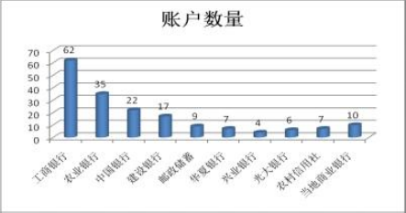
不但没钱，贷款还乱
信贷分散，财务费高 账户多，管理少
分散贷款利率高
还贷能力差

Slide 8
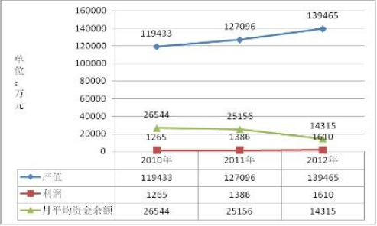
不但乱贷，还不增益
改制前：高成本，低效益（行业状况）

Slide 9
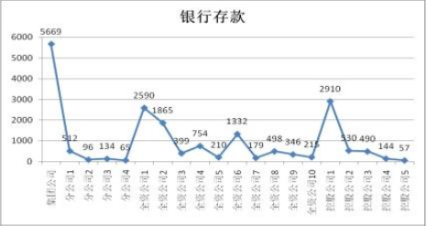
好钢用不在刀刃上
有限资金利用率低

Slide 10
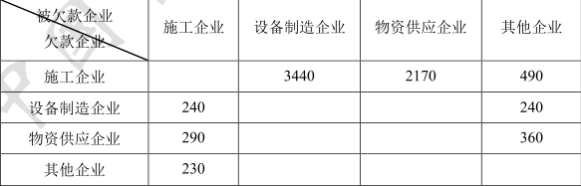
内部乱成一锅粥
子分公司还由原管理方管理，各执其词
重大调整造成影响共同项目
历史三角债无解

Slide 11
一口吃个胖子后，慢慢消化。
受其余集团公司资金池模式启发：
创建理念
归集账户
制度保证
组织优化
预算管控
......

Slide 12
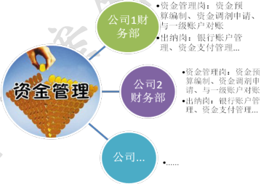
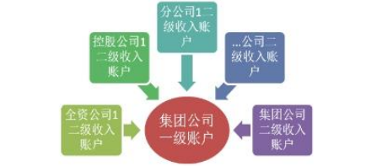

快到池里来
选银行，
集资金，
设一二级账户，
控数量,
发挥集团公司优势
资产结算中心

Slide 13

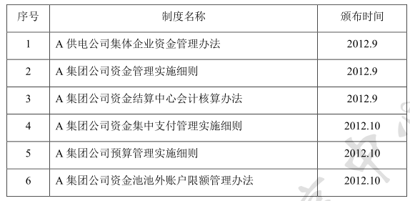
走康庄大道
1、健全管理制度：
细化职责，增强考核
2、优化组织：
成立二级资金管理小组
设立资产结算中心
3、管控预算：
走程序

Slide 14
现实磕磕又绊绊
发挥集团优势了
资金统筹管理了
资金良性循环了
资金效益提升了
可哪会这么顺利……

Slide 15
这次又动了谁的奶酪？
1、银行难协调：
协办银行利益受损，消极服务，
业务办理补偿
2、子分公司难拿捏：
有钱者不愿参与资金池
被调剂者恶意反对（调控能力小，空间小）
部分公司闲言碎语，管理，素质存有问题
3、预期效益难实现：
规定笼统宽泛
资金预算简单，不够科学
集团对子分公司约束、控制能力差

Slide 16
总结A集团公司的问题
资金乱象
建立资金池解决乱象
实施效果较为一般

Slide 17
改革尚未成功 王董仍需努力

Slide 18
第二部分preview：启发问题系列
1. A 集团公司初期资金管理的特点以及存在什么样的问题？
2. 针对资金管理中的问题， A 集团可选择哪些资金管理模式？最终选择了哪种模式？
3. 分析选择的资金管理模式产生了什么样的经济后果？
4. 针对 A 集团实行资金池管理模式存在的问题，如果你是王董，你认为可以采取哪些解决对策？并谈谈该案例对集团公司资金集中管理的启示。

Slide 19
1. A 集团公司初期资金管理的特点以及存在什么样的问题？
2002年，根据电力多种经营企业改制总体方案，成立资产管理中心，以 9 家改制企业（包括电力实业公司）的净资产作为出资投入到各改制企业，注册资金为 5000 万元，对改制后的电力多种经营集体企业的集体资产行使所有权，以集体资产保值增值为目的，负责管理集体资产。
2012年：建立了以资产管理中心为资本平台，所属各公司组成资本纽带的组织架构
市供电公司主办，国家电网主办的集体企业下属单位，受省级电力公司主办的集体企业统一管理，由市供电公司负责具体指导、监督。

Slide 20
第二部分 解决对策

Slide 21

细数A集团四综罪

Slide 22
存在问题
1.严重缺钱，财务费高
2.账户数量多，管理混乱
3.内部清欠低效
4.资金配置不佳

Slide 23
解决对策
资金预算管理
银行账户集中授权
资金集中结算
资金决策审批程序
业务人员培训
全面落实工作

Slide 24
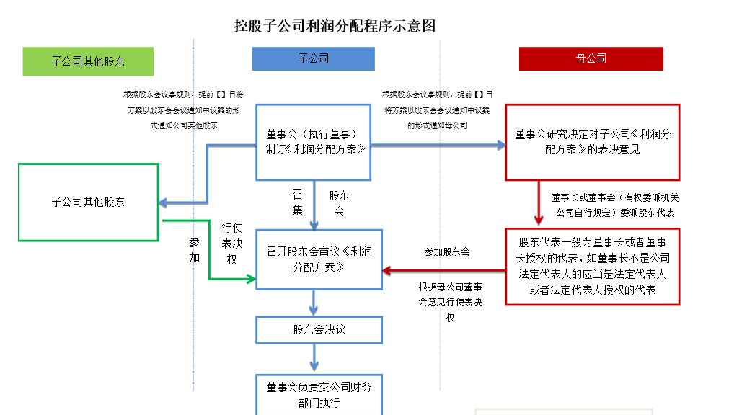
2、加强控制权、协调利益冲突。
建立子公司约束、激励机制

Slide 25

3、加强资金信息化建设
专业财务系统统一监控
加强审计监督

Slide 26

4、优化资金集中管理流程。
标准化、规范化
资金管理手册

Slide 27
第二部分preview：启发问题系列
2. 针对资金管理中的问题， A 集团可选择哪些资金管理模式？最终选择了哪种模式？
可选方案有：统收统支方式，拨付备用金方式，设立结算中心方式，设立内部银行方式，财务公司方式等
A集团最终选择了设立结算中心方式

Slide 28
启示
资金分散管理虽然具有灵活性，但风险和成本加大，大量闲置资金也不利于体现集团公司的规模优势。集团公司为了加强资金监管，累计资金实力，提高集团竞争力而选择了资金集中管理。说明资金进行集中管理是集团公司资金管理的发展趋势。同时要求企业有较强的资金实力和专业管理能力，并接受较多的监督。

Slide 29
第三部分 方案选择及其后果

Slide 30
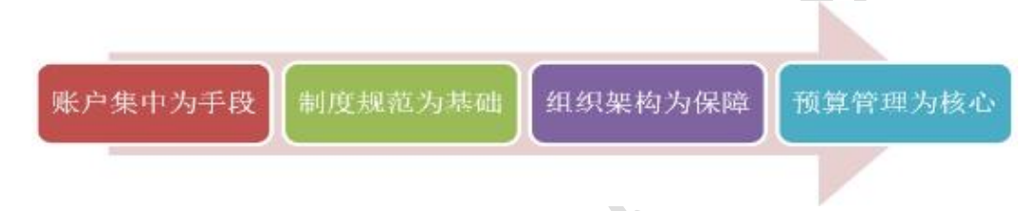
3.1结算中心资金池模式

Slide 31
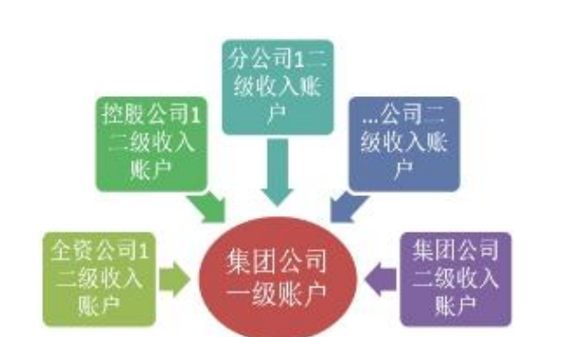
3.1结算中心资金池模式
结算中心资金池模式
资金账户管理——分级设置账户
选择合作银行。集团公司在商业银行开户，作为资金池的一级账户，其下挂接各子公司银行账户，设二级账户，实现资金的多层级管控。
资金收支管理——收支两条线
实施“收支两条线”的模式，自动归集资金收支。
子公司只能开设收支两个基本账户。其中收入主要来自于主营业务收入、借贷款项和其他业务收入;支出款项则只能是调度款项及支出拨款,来源只能是总部下拨。

Slide 32
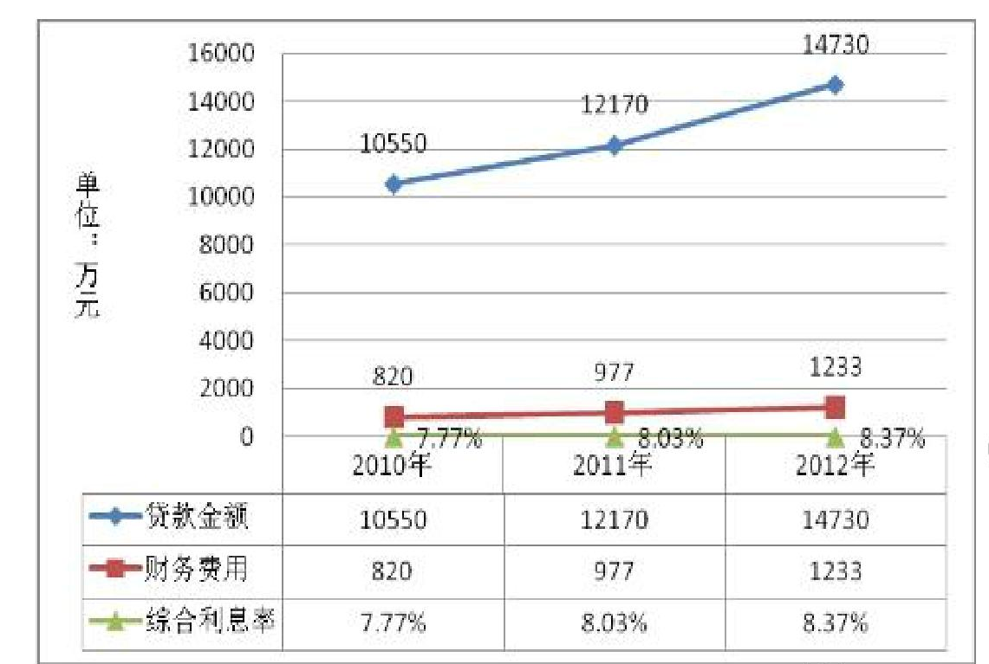
3.2选择结算中心资金池模式原因
A集团资金管理存在“三高”现象，即:高存款、高贷款、高财务成本。一方面，大量沉淀资金在企业账户内冬眠;另一方面，关联、平行或上下级单位由于迫切的资金需求，被迫向金融机构融资。

Slide 33
3.2选择结算中心资金池模式原因
（1）有利于提高资金使用效率，降低资金使用成本。
实行集中管理和内部交易或往来实行内部划转，而不需通过银行进行资金划转，减少资金在途，提高资金使用效率，增加存量资金利息收益，降低财务费用。
（2）有利于建立树立企业的付款信用，降低经营风险。
实行资金集中管理，配合施行严格的资金预算管理与之配套，通过严格的资金预算管理，实现资金的收支平衡。如果资金预算管理得当、控制得力，资金的使用效率和效益都将得到有效的提升，企业的付款信用在无形之中得以建立，获得供应商或配套商的高度信赖。

Slide 34
3.2选择结算中心资金池模式原因
（3）有利于实现规模效应，提升企业资信等级，降低融资成本。
实行资金集中管理，实行融资集中管理，资金集中管理后，可以提高与银行合作的谈判筹码，提高银行的合作积极性，降低融资风险与成本，比如获得整体授信、降低贷款利率等优惠。
（4）与财务公司资金池比较。
由于财务公司是经人民银行等监管机构专门审批非银行金融机构，其审批流程、资质要求更复杂，A集团对资金集中管理要求较紧迫，先建立结算中心是更为便捷有效的方式。
年度 | 贷款金额 | 财务费用 | 综合利息率
2012 年 | 14730 | 1233 | 8.37%
2013 年 | 13260 | 1014 | 7.65%
2014 年 | 12190 | 853 | 7.00%
2015 年 | 9800 | 675 | 6.89%

Slide 35
3.3资金管理模式的后果
年度 | 资金池账户数量 | 分布银行数量 | 池外账户数量
2012 | 132 | 135 | 37
2013 | 121 | 102 | 28
2014 | 106 | 81 | 21
2015 | 78 | 62 | 15
（1)合作银行难协调。
A集团公司大幅压降了银行账户数量，各地协办行利益受损，协办行服务态度消极，由此给集团公司资金集中管理造成了一定困难。
（2）集团资金尚未完全集中。
集团公司虽然对银行账户管理有相关的制度规定，但各单位是否有新开立账户主要建立在自律基础上，集团公司可以通过一级账户查询各公司资金池账户情况，而池外账户就成了管控盲区。
部分资金相对充裕或融资形势较好的子分公司，由于集团公司资金池管理并未给其带来实质性好处，出于自身利益考虑，对资金集中管理工作较为抵触。

Slide 36
3.3资金管理模式的后果
（3）资金调剂困难。
集团公司资金集中后，根据各公司经营状况及资金需求，对归集资金进行适当调剂，遭到被调剂公司反对。
（4）结余资金增值业务未开展。
资金结算中心职责由集团公司财务部履行，由于管理经验、人员素质等问题，加上上级单位和主办单位对投资的谨慎态度和管理要求，结余资金的增值业务几乎未开展.

Slide 37
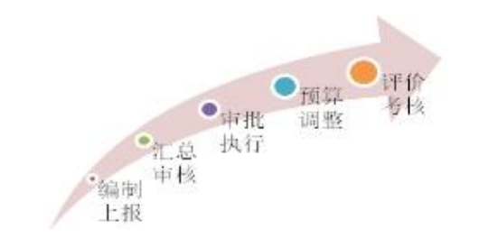
3.3资金管理模式的后果
（5）预算管控。
编制上报阶段。资金预算编制缺乏科学的筹划和分析，相关规定较为笼统和宽泛。资金预算只做简单的数据汇总，对资金预算细化程度等细节不清晰。
预算调整、评价考核阶段。对集团资金缺乏事前评估、事中监控。集团公司虽然设置了独立的内部审计机构，但主要采取事后检查评价的措施，事后检查评价的结果又往往停留在纸上谈兵阶段，没有对整改结果进行跟进和评价考核。母公司不能及时掌握集团各分子公司的资金状况，母公司与各分子公司比较分散，出现资金动用与资金控制出现脱节等现象，导致母公司对分子公司的资金监督流于形式。

Slide 38
第四部分 启示和总结

Slide 39
总结
（1）全面落实基础工作。
（2）加强控制，协调冲突。
（3）建设专门的资金管理机构，加强资金信息化建设。
（4）优化资金集中管理流程。

Slide 40
启示
1、高灵活性、低风险二者不可兼得
2、集中管理是未来趋势
3、资金实力、专业管理能力和监督。

Slide 41
Thanks for listening

